Slide 1
CHƯƠNG 4 Bài toán tìm cây khung tối thiểu

Slide 2
phân tích độ phức tạp của giải thuật đồ thị có trọng số - cây khung tối tiểu
Trường đại học giao thông vận tải thành phố Hồ Chí Minh

Slide 3
Nội dung chính:
Khái niệm, ý tưởng, cơ chế hoạt động của giải thuật đô thị đồ thị có trọng số: cây khung tối tiểu.
Ví dụ minh hoạ code, demo.
Phân tích độ phức tạp của thuật toán.
Ưu và nhược điểm, so sánh đồ thị có trong số với các đồ thị thường, bài toán cây khung tối thiểu ứng dụng thực tế.

Slide 4
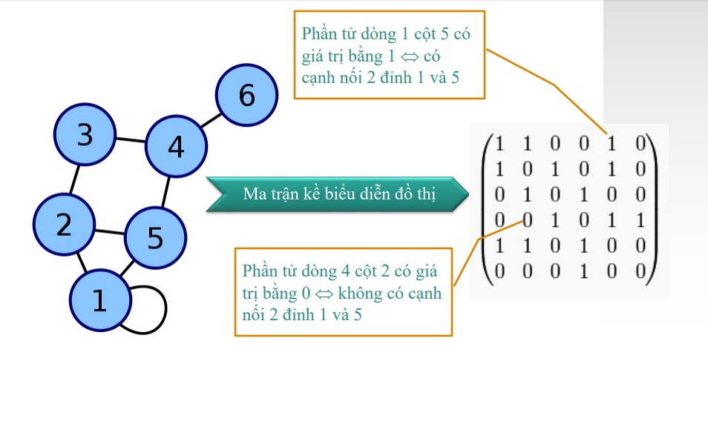
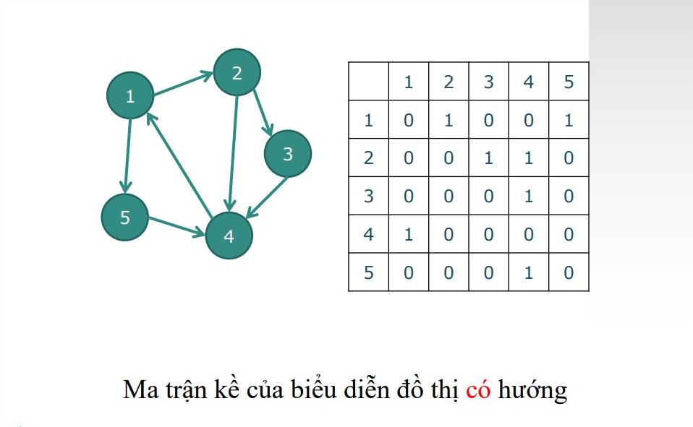
Ôn lại phương pháp ma trận kề( biểu diễn đồ thị)
MA trận kề của biểu diễn đồ thị vô hướng
Hình 1
Hình 2

Slide 5
Ôn lại đồ thị có trọng số:
3
2
1
∞ | 3 | 4 | ∞ | ∞
∞ | ∞ | ∞ | 6 | 5
∞ | ∞ | ∞ | 7 | ∞
∞ | ∞ | ∞ | ∞ | ∞
∞ | ∞ | 1 | ∞ | ∞
5
4
5
6
1
3
4
7
Đồ thị có trọng số G(V,E,W) là đồ thị mà mỗi cạnh / cung (u,v) được gán tương ứng với một số thực, kí hiệu là w(u,v) hoặc c(u,v).
Ma trận kề biểu diễn đồ thị có trọng số gọi là ma trận trọng số.

Slide 6
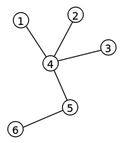
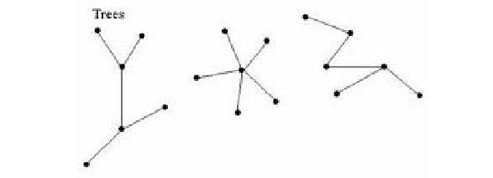
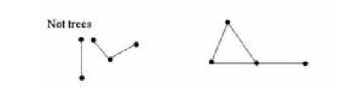
Cây!
Cây là đơn đồ thị liên thông và không có chu trình
3
2
4
1
D
B
C
A
E

Slide 7
T là cây khung có n đỉnh
Liên thông và có n-1 cạnh
Giữa 2 đỉnh bất kỳ có đúng 1 đường đi đơn
Không chứa chu trình và có n-1 cạnh
Mọi cạnh đều là cầu
+1 cạnh →+1 chu trình

Slide 8
Cây khung là gì?
Cho đồ thị vô hướng, cây khung (spanning tree) của đồ thị là một cây con chứa tất cả các đỉnh của đồ thị. Nói cách khác, cây khung là một tập hợp các cạnh của đồ thị, không chứa chu trình và kết nối tất cả các đỉnh của đồ thị.
Từ định nghĩa trên ta có thể kết luận rằng mỗi đồ thị G tuần hoàn(có chu trình) sẽ có ít nhất một cây khung. Một Đồ thị G bị ngắt giữa chừng sẽ không có bất kỳ cây khung nào.
Dưới đây là hình ví dụ minh họa cho một Grahp G và các cây khung của nó:

Slide 9



A
Đồ thị G
C
B
Cây khung
Một đồ thị tuần hoàn(có chu trình) có thể có tối đa n^{n-2} cây khung, trong đó n là số nút. Trong ví dụ trên, n là 3 do đó 3³⁻² = 3 cây khung.

Slide 10
Cây khung tối thiểu là gì?
Trong một đồ thị có trọng số (Weighted Graph), một cây khung nhỏ nhất là cây khung mà có trọng số (weight) nhỏ nhất trong tất cả các cây khung của Đồ thị này. Trong đời sống thực, weight (trọng số) ở đây có thể là khoảng cách (distance), độ nghẽn (congestion), độ tải (traffic load) hoặc bất kỳ giá trị nào có thể được biểu diễn thành các cạnh.

Slide 11
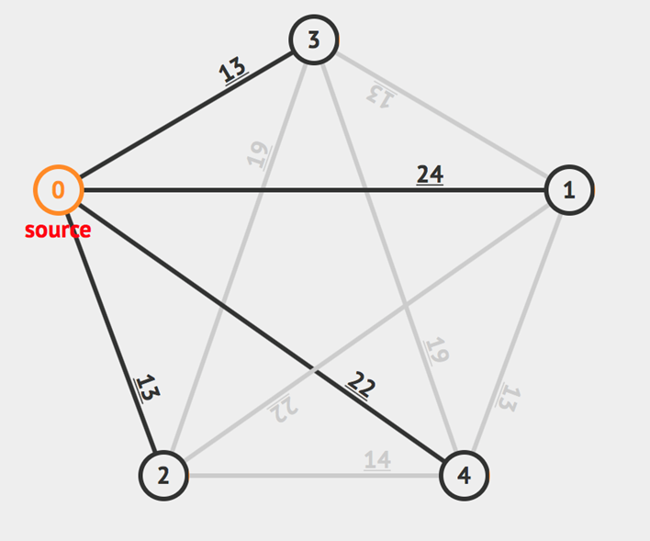
Thuật toán Prim tìm cây khung tối thiểu:
Mô tả thuật toán
Ý tưởng: nạp dần các đỉnh vào cây khung. Mỗi lần chọn một đỉnh chưa nạp sao cho đỉnh đó kề và gần nhất với các đỉnh đã nạp.
Ví dụ minh hoạ: Có đồ thị như hình vẽ, tìm cây bao trùm nhỏ nhất của đồ thị

Slide 12
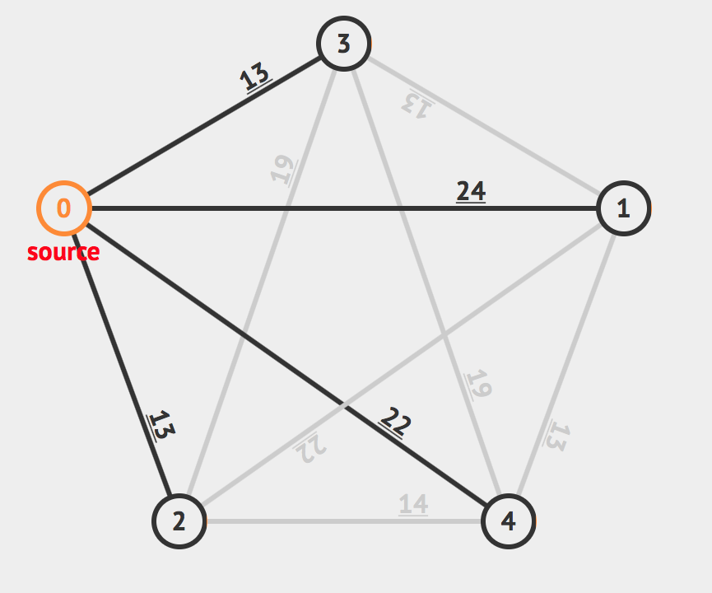
Mô tả thuật toán: - Từ đỉnh bắt đầu, lưu đỉnh bắt đầu vào tập các đỉnh đã xét, lưu độ dài từ đỉnh này đến tất cả các đỉnh khác (nếu có đường đi trực tiếp). Tập đỉnh đã xét: đỉnh 0
Bước\Đỉnh | 0 | 1 | 2 | 3 | 4
0(khởi tạo) | 0,0 | 24,0 | 13,0 | 13,0 | 22,0
 | -- |  | ---

Slide 13

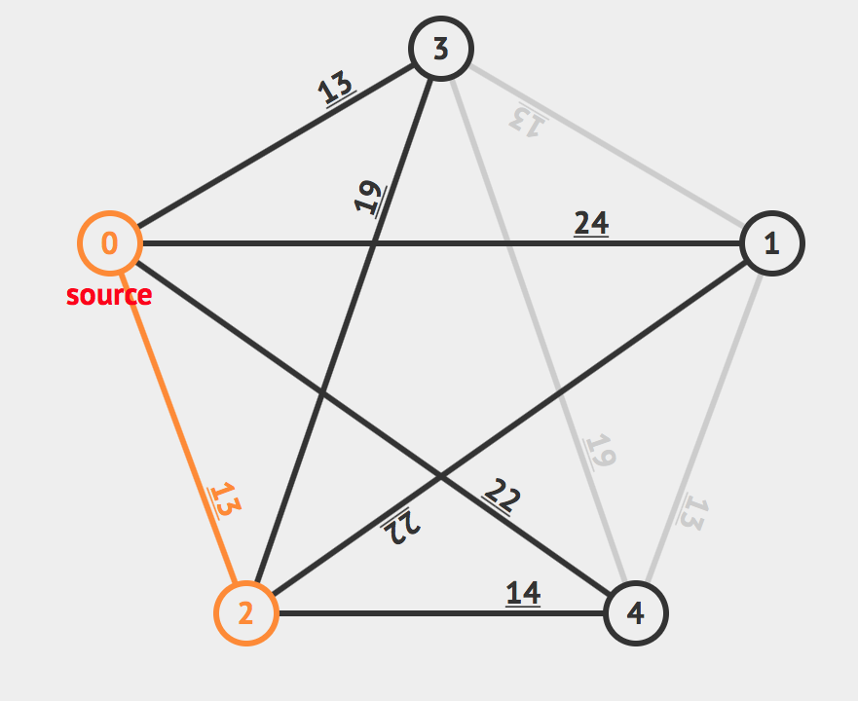
- Chọn đỉnh gần nhất với tập đỉnh đã xét (đỉnh 2), lưu đỉnh này vào tập các đỉnh đã xét. Cập nhật khoảng cách đến các đỉnh còn lại nếu đỉnh vừa chọn có khoảng cách nhỏ hơn so với khoảng cách đã lưu trước đó. Tập đỉnh đã xét: đỉnh 0, đỉnh 2
Bước\Đỉnh | 0 | 1 | 2 | 3 | 4
0(khởi tạo) | 0,0 | 24,0 | 13,0 | 13,0 | 22,0
 | -- |  | ---

Slide 14
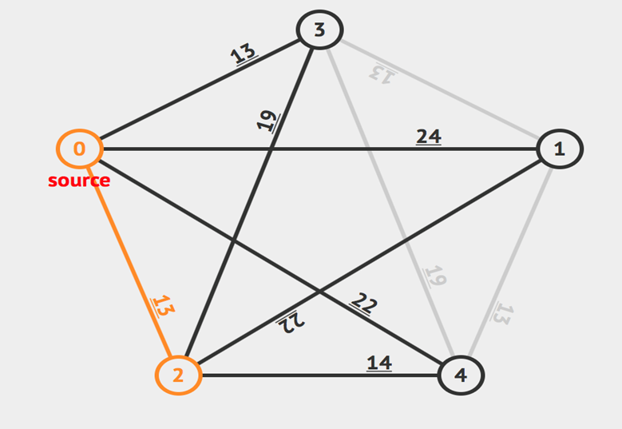
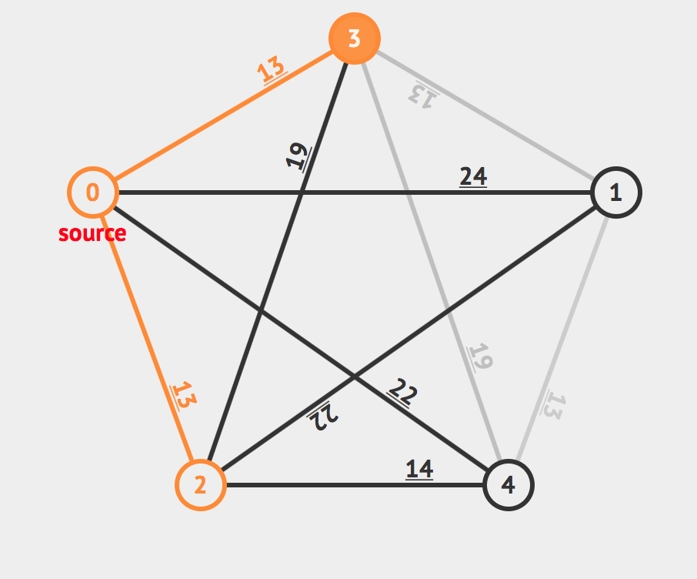
- Tiếp tục thực hiện lặp lại bước 2 cho đến khi tìm được cây khung nhỏ nhất.
Bước\Đỉnh | 0 | 1 | 2 | 3 | 4
0 | 0,0 | 24,0 | 13,0 | 13,0 | 22,0
1 | --- | 22,2 | --- | 13,0 | 14,2
2 | --- |  | --- | ---

Slide 15

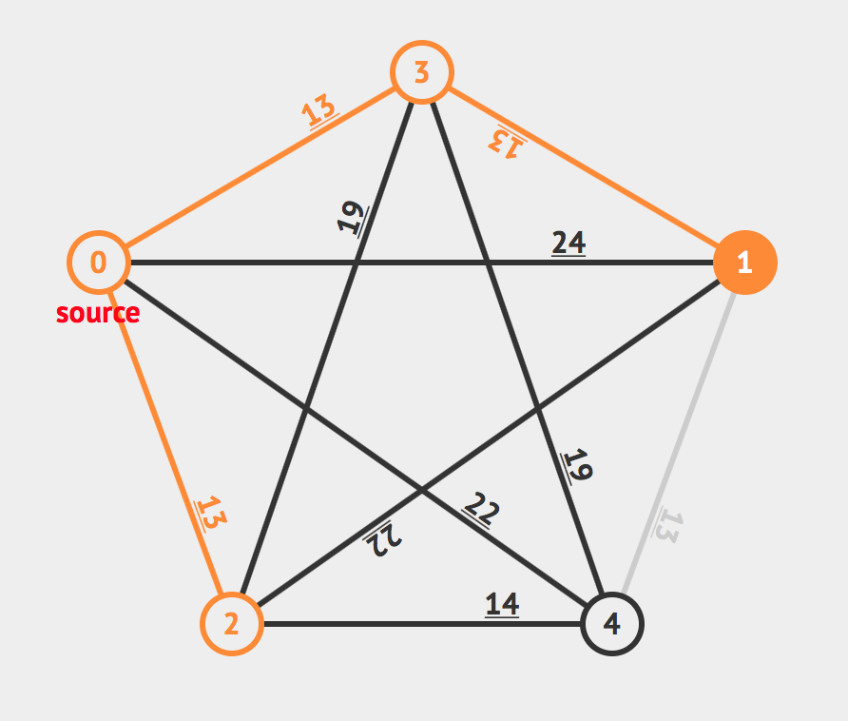
Bước\Đỉnh | 0 | 1 | 2 | 3 | 4
0 | 0,0 | 24,0 | 13,0 | 13,0 | 22,0
1 | --- | 22,2 | --- | 13,0 | 14,2
2 | --- | 13,3 | --- | --- | 14,2

Slide 16

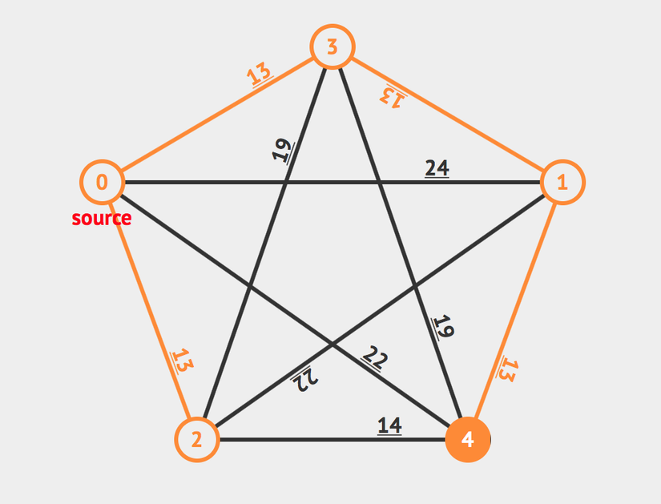
Bước\Đỉnh | 0 | 1 | 2 | 3 | 4
0 | 0,0 | 24,0 | 13,0 | 13,0 | 22,0
1 | --- | 22,2 | --- | 13,0 | 14,2
2 | --- | 13,3 | --- | --- | 14,2
3 | --- | --- | --- | --- | 13,1
Tổng trọng số là 52

Slide 17
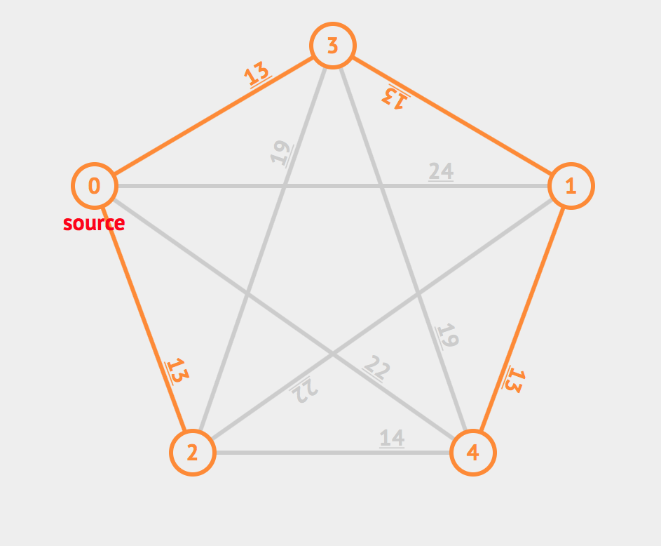
Bước\Đỉnh | 0 | 1 | 2 | 3 | 4
0 | 0,0 | 24,0 | 13,0 | 13,0 | 22,0
1 | --- | 22,2 | --- | 13,0 | 14,2
2 | --- | 13,3 | --- | --- | 14,2
3 | --- | --- | --- | --- | 13,1
Kết luận | 0,0 | 13,3 | 13,0 | 13,0 | 13,1
Tổng trọng số là 52 (theo thuật toán Prim)

Slide 18
Thuật toán Kruskal
Ý tưởng: Sắp xếp danh sách các cạnh E của đồ thị G theo trọng số tăng dần. Sau đó chúng ta bắt đầu thêm các cạnh vào đồ thị(T) bắt đầu từ cạnh có trọng số thấp nhất. Tại bất cứ thời điểm nào, chúng ta cũng cần kiểm tra các thuộc tính của cây khung có còn được duy trì hay không. Trong trường hợp khi thêm một cạnh mà làm phá vỡ thuộc tính của cây khung, thì chúng ta cần cân nhắc việc không thêm cạnh đó vào đồ thị
Mô tả:
Bước 1: .Sắp xếp danh sách các cạnh E của G theo trọng số tăng dần.
.Khởi tạo cây khung T rỗng.
Bước 2: Lặp lại cho đến khi tìm được cây khung cực tiểu hoặc E rỗng
- Chọn cạnh (u,v) thỏa điều kiện:
c(u,v) là trọng số nhỏ nhất trong {c(E)}
Cạnh (u,v) hợp với T không tạo ra chu trình
- Nạp (u,v) vào T
- Loại cạnh (u,v) ra khỏi E

Slide 19
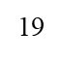
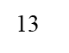
3
Cạnh | Trọng số | Chọn
(0,2) | 13 | x
(0,3) | 13 | x
(1,4) | 13 | x
(3,1) | 13 | x
(2,4) | 14 | Tạo chu trình
(2,3) | 19 | Tạo chu trình
(3,4) | 19 | Tạo chu trình
(0,4) | 22 | Tạo chu trìn
(1,2) | 22 | Tạo chu trìn
(0,1) | 24 | Tạo chu trìn
13
13
0
24
1
19
22
22
2
4
14

Slide 20
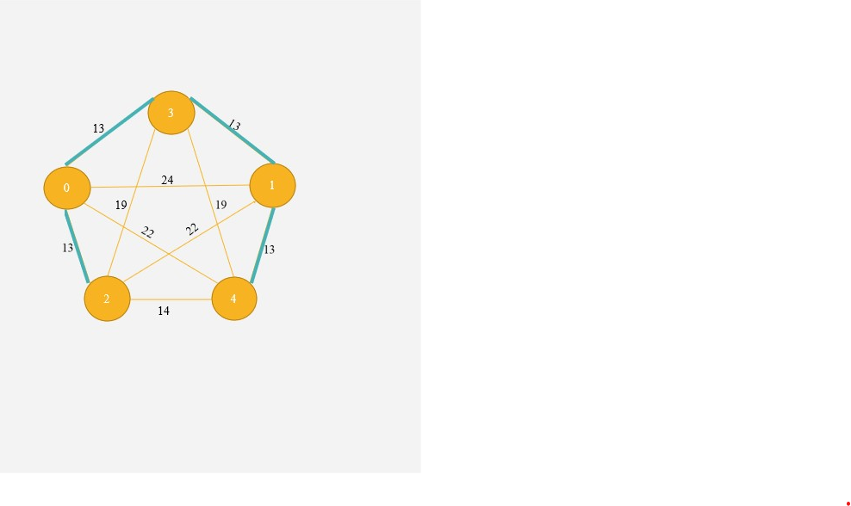
Cạnh | Trọng số | Chọn
(0,2) | 13 | x
(0,3) | 13 | x
(1,4) | 13 | x
(3,1) | 13 | x
(2,4) | 14 | Tạo chu trình
(2,3) | 19 | Tạo chu trình
(3,4) | 19 | Tạo chu trình
(0,4) | 22 | Tạo chu trìn
(1,2) | 22 | Tạo chu trìn
(0,1) | 24 | Tạo chu trìn
Đường đi là các cạnh (0,2),(0,3),(1,4),(3,1)

Slide 21
Prim's Algorithm
CÂY KHUNG NHỎ NHẤT
3
3
13
8
20
0
24
1
Ý tưởng:
Nạp dần các đỉnh vào cây khung.
Mỗi lần chọn một đỉnh chưa nạp sao cho đỉnh đó kề và gần nhất với các đỉnh đã nạp
0
1
22
9
20
17
22
2
4
2
19
4
Đỉnh Bước | 0 | 1 | 2 | 3 | 4
1
2
3
4
5
2. Ví dụ:
0, 0
24, 0
9, 0
13, 0
22, 0
--
22, 2
9, 0
13, 0
19, 2
--
8, 3
--
13, 0
19, 2
--
8, 3
--
--
17, 1
0, 0
8, 3
9, 0
13, 0
17, 1

Slide 22
Prim's Algorithm
CÂY KHUNG NHỎ NHẤT
Dựa vào ý tưởng của thuật toán, ta sẽ cần xây dựng 2 hàm.
Hàm tìm đỉnh có khoảng cách ngắn nhất so với cây khung
Hàm thực hiện thuật toán Prim: thêm đỉnh đã xét vào cây khung và cập nhật lại khoảng cách
3
G = {
{0, 24, 9, 13, 22},
{24, 0, 22, 8, 17},
{9, 22, 0, 20, 19},
{13, 8, 20, 0, 20},
{22, 17, 19, 20, 0}
}
13
8
20
0
24
1
22
9
20
17
22
2
19
4

Slide 23
Prim's Algorithm
CÂY KHUNG NHỎ NHẤT
// Hàm đưa ra đỉnh có khoảng cách ngắn nhất
// với cây khung
int minKey(int key[], bool mstSet[]) {
int min = INT_MAX, min_index;
for (int v = 0; v < V; v++)
if (mstSet[v] == false && key[v] < min)
min = key[v], min_index = v;
return min_index;
}
// Mảng key[] lưu khoảng cách nhỏ nhất từ cây bao
// trùm đến các đỉnh. VD: [0, 24, 9, 13, 22]
// Mảng mstSet[] đánh dấu đỉnh thứ i đã thuộc cây
// bao trùm hay chưa. VD: [T, F, F, F, F]
Độ phức tạp
-------------------------------------------------- 1 + 1
------------------------------------------------------ V + 1
-------------------------- V + V
-------------------------------------- V + V
------------------------------------------------------------------------ 1
f(V) = 5V + 4
Độ phức tạp: O(V)

Slide 24
Prim's Algorithm
CÂY KHUNG NHỎ NHẤT
Độ phức tạp
// Hàm thực hiện thuật toán Prim
void primMST(int graph[V][V]) {
int parent[V];
int key[V];
bool mstSet[V];
for (int i = 0; i < V; i++)
key[i] = INT_MAX, mstSet[i] = false;
key[0] = 0;
parent[0] = 0;
for (int count = 0; count < V-1; count++) {
int u = minKey(key, mstSet);
mstSet[u] = true;
for (int v = 0; v < V; v++)
if (graph[u][v] && mstSet[v] == false && graph[u][v] < key[v])
parent[v] = u, key[v] = graph[u][v];
}
}
// Đỉnh parent[v] là cha của đỉnh v trong cây bao trùm nhỏ nhất. VD: [0, 3, 0, 0, 1]
------------------------------------------------------------------------------------------------------- 1
------------------------------------------------------------------------------------------------------- 1
------------------------------------------------------------------------------------------------------- 1
----------------------------------------------------------------------------------- V + 1
-------------------------------------------------------------- 1V + 1V
-------------------------------------------------------------------------------------------------------------- 1
O(V²)
------------------------------------------------------------------------------------------------------- 1
--------------------------------------------------------- V
------------------------------------------------------------------- 1(V – 1)(5V + 4)
--------------------------------------------------------------------------------------------- V - 1
-------------------------------------------------------------------- (V + 1)(V - 1)
---- 1*V*(V - 1) * 3
---------------------------------------- 1*V*(V - 1) * 2
f(V) = 11V² - V

Slide 25
Ý tưởng thuật toán Kruskal
Sắp xếp danh sách các cạnh E của đồ thị theo trọng số tăng dần.
Sau đó chúng ta bắt đầu thêm các cạnh vào đồ thị bắt đầu từ cạnh có trọng số thấp nhất.
Tại bất cứ thời điểm nào, chúng ta cũng cần kiểm tra các thuộc tính của cây khung có còn được duy trì hay không. Trong trường hợp khi thêm một cạnh mà làm phá vỡ thuộc tính của cây khung, thì chúng ta cần cân nhắc việc không thêm cạnh đó vào đồ thị

Slide 26
Ví dụ minh họa
Cạnh | Trọng số
(1;2) | 7
(2;3) | 6
(3;4) | 2
(4;5) | 4
(5;1) | 1
(5;2) | 5
(5;3) | 3
1
Cạnh | Trọng số
(5;1) | 1
(3;4) | 2
(5;3) | 3
(4;5) | 4
(5;2) | 5
(2;3) | 6
(1;2) | 7
1
1
7
(5;1) | 1
(3;4) | 2
5
5
2
(5;3) | 3
5
2
(4;5) | 4
3
(5;2) | 5
4
6
4
3
4
3
2

Slide 27
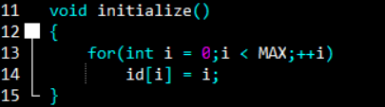
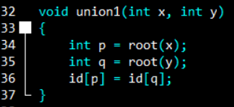
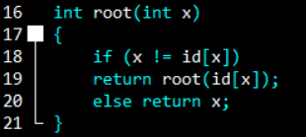
Thực hiện code
Tạo một mãng để làm không gian mẫu chứa các gốc .O(n)
Dùng để liên minh 2 gốc với nhau nhằm mục đích đánh dấu các đỉnh đã xuất hiện bằng cách chuyển gốc của y cho x.(Chuyển giá trị gốc của đỉnh này với đỉnh còn lại trong cạnh)
Hàm đệ quy để trả về giá trị của id[x] là giá trị của đỉnh .O(n)

Slide 28
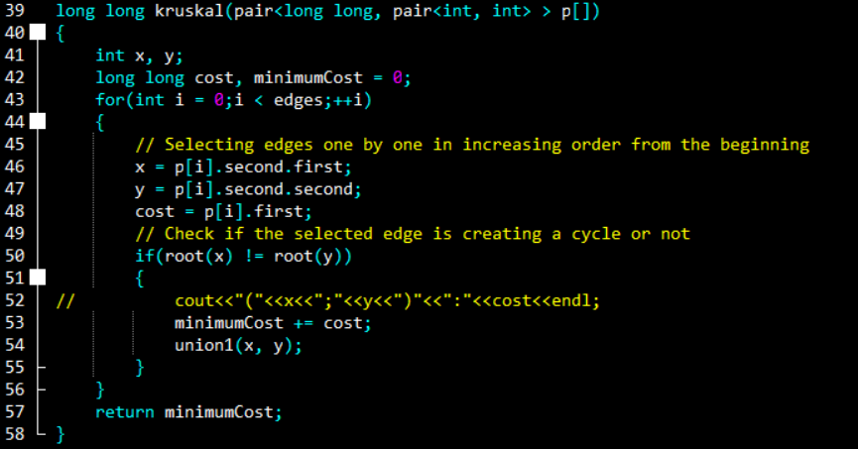
Thực hiện code(tt)
Tạo vòng lặp có số lần bằng số cạnh đã nhập vào
Lấy dữ liệu của các cạnh
(2 đỉnh,trọng số)
Kiểm tra xem gốc của các đỉnh đã được đánh dấu hay chưa nếu chưa thì cộng trọng số vào minimumCost và tiến hành đánh dấu các đỉnh.Nếu các đỉnh đã được đánh dấu thì bỏ qua và tiến hành với các cạnh khác.

Slide 29
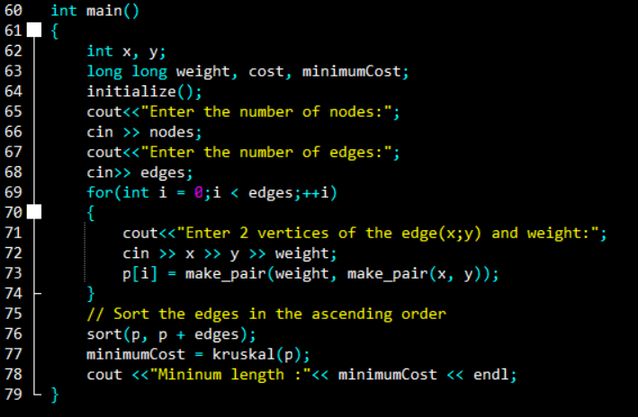
Thực hiện code(tt)
Tiến hành nhập input
Và xuất ra output

Slide 30
Phân tích độ phức tạp
long long kruskal(pair<long long, pair<int, int> > p[])
{
int x, y;
long long cost, minimumCost = 0;
for(int i = 0;i < edges;++i)
{
x = p[i].second.first;
y = p[i].second.second;
cost = p[i].first;
if(root(x) != root(y))
{
minimumCost += cost;
union1(x, y);
}
}
return minimumCost;
}
Độ phức tạp
1
1
V
V
V
V
V
V
V*(2V+3)
1
2V² +9V+5

Slide 31
Phân tích độ phức tạp
Thuật toán kruskal thực hiện dựa trên Disjoint-set data structure cho nên sẽ có độ phức tạp là O(ElogV) với E là số cạnh và V là số đỉnh.
Trường hợp thuận lợi nhất là các cạnh có trọng số nhỏ đều không tạo thành chu trình
Và có độ phức tạp là O(E)
Trường hợp xấu nhất là các cạnh có trọng số nhỏ đều tạo thành chu trình và các đỉnh đều liên minh với nhau theo thứ tự duyệt O(E*V)

Slide 32
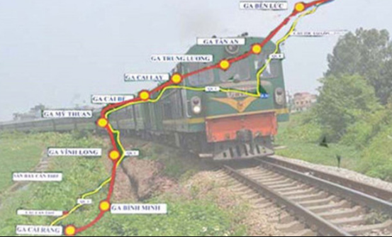
Ứng dụng thực tế
Bài toán xây dựng hệ thống đường sắt
Có n thành phố
Đi bất kì
Tiết kiệm chi phí

Slide 33
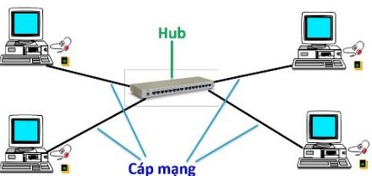
Ứng dụng thực tế
Bài toán nối mạng máy tính
Có n máy tính
tổng chi phí nối mạng là nhỏ nhất

Slide 34
Phương pháp giải hiệu quả???
Bài toán cây khung nhỏ nhất
liệt kê tất cả các cây khung
Chọn cây khung nhỏ nhất
Có thể giải
><vì lý do><
Trong trường hợp đồ thị đầy đủ, sẽ đòi hỏi thời gian cỡ nn⁻²
Không thể thực hiện được ngay cả với những đồ thị với số đỉnh cỡ hàng chục.

Slide 35
Phương pháp giải hiệu quả
…
Kruskal
Prim

Slide 36
So sánh Kruskal và Prim
Thuật toán | Kruskal | Prim
Giống nhau | Cây khung tối tiểu được tìm là không duy nhất Không cần kiểm tra trước tính liên thông của đồ thị Không có giả thiết gì về dấu của trọng số - kết nạp dần các cạnh vào cây khung

Slide 37
So sánh Kruskal và Prim
Thuật toán | Kruskal | Prim
Khác nhau | -Trực giác, dễ thực hiện thủ công đặc biệt đối với đồ thị ít cạnh. - vấn đề cài đặt có phức tạp đôi chút trong việc kiểm tra cạnh được xét kết nạp có tạo thành chu trình với các cạnh đã kết nạp . -Thuật toán Kruskal làm việc kém hiệu quả với những đồ thị dày (đồ thị với số cạnh m sấp xỉ bằng [n(n-1)]/2) | - Trong trường hợp những đồ thị dày (đồ thị với số cạnh m sấp xỉ bằng [n(n-1)]/2) thuật toán Prim tỏ ra hiệu quả. -Cạnh được nạp là cạnh phải có một đỉnh nào đó đã thuộc cây khung, còn đỉnh kia thì không phải, và dĩ nhiên nó cũng là cạnh có độ đo nhỏ nhất trong những cạnh thỏa mãn điều kiện.

Slide 38
Xin Cảm Ơn Mọi Người Vì Đã Lắng Nghe

